Slide 1
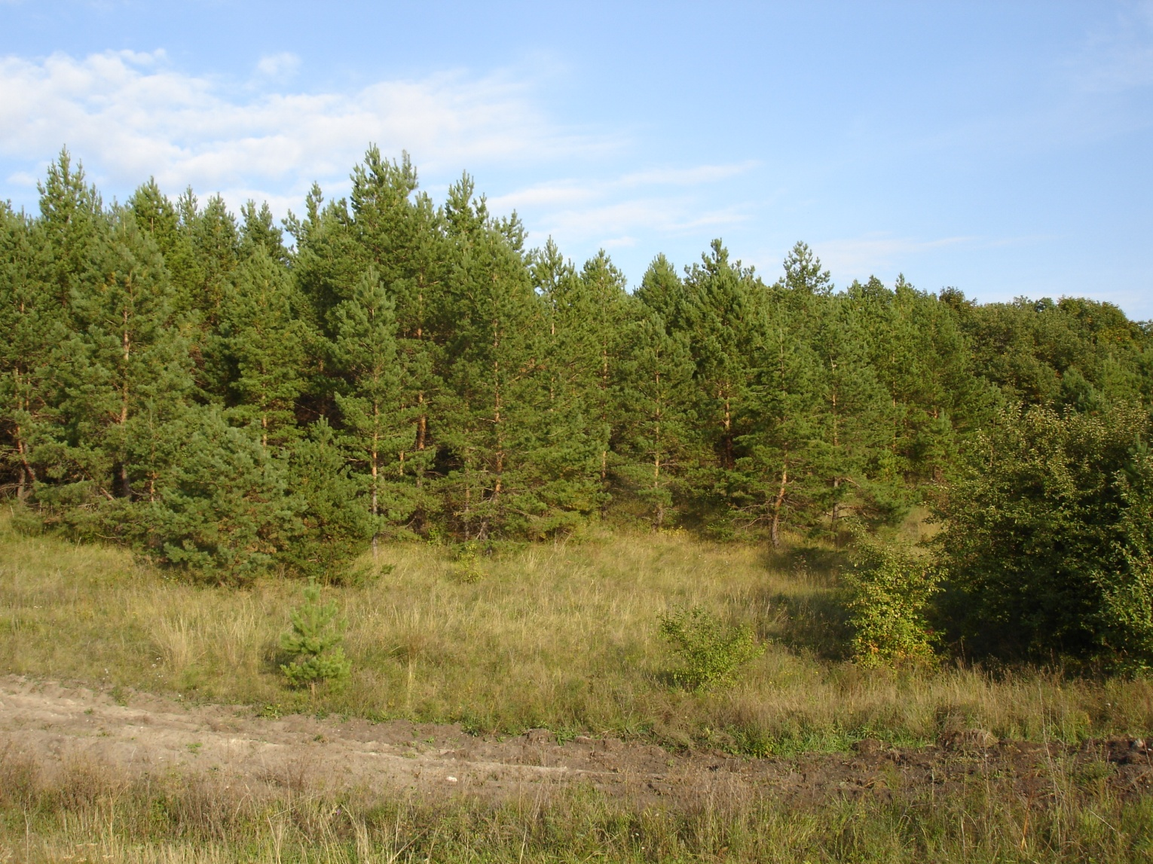
Климат Саратовской области

Slide 2
Работа выполнена Железновой натальей георгиевной – учителем географии МОУ «Гимназия № 1» г. Балаково Саратовской области

Slide 3
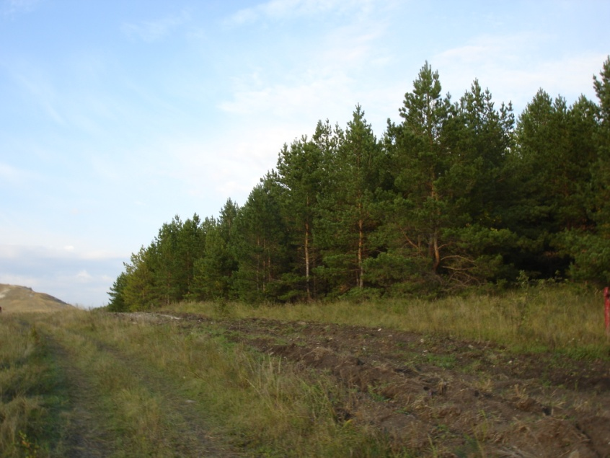
Общая характеристика
Умеренно-континентальный, засушливый
Выделяют 4 времени года
Континентальность увеличивается с СЗ на ЮВ
Часто приходят циклоны со стороны
Атлантического океана и
антициклоны со стороны
Казахстана.

Slide 4
Общая характеристика

Slide 5
Общая характеристика
Средняя температура
января на юго-западе
-11°С, на северо-
востоке -14°С, июля –
на северо-западе
+20°С, на юго-востоке
+24°С. Осадков на
северо-западе около
450 мм в год, на юго
востоке 250 мм в год.

Slide 6
Направление и скорость ветра

Slide 7
Влажность воздуха

Slide 8
Количество осадков

Slide 9
Зима
Зима холодная и длится около 4-4,5 месяцев.
Зимой наблюдаются частые оттепели, а также снегопады . Среднемесячные температуры воздуха в январе -11° С, -14° С

Slide 10
Весна
Длится 1-1,5 месяца.
Часты умеренные ветра и заморозки.
Разгар весны наступает, когда среднесуточная температура составляет +5° С и начинается вегетация растений.

Slide 11
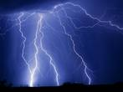
Лето
Лето жаркое, солнечное и сухое.
Длится 4,5 месяца.
Температура в июле (+21-22° С), хотя может повышаться до +40-41° С.
Летом часты грозы.

Slide 12
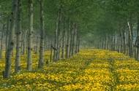
Осень
Длится 1,5 месяца.
В начале характерны возвраты тепла – «бабье лето».
Увеличивается количество облачных дней.
Часты заморозки на почве.

Slide 13
Проверочный тест:
Вопросы:
Назовите тип климата области.
Чему равна средняя температура января, июля?
Сколько времен года выделяют в области?
В какое время года случаются заморозки?
Что такое «бабье лето»?
Ответы:
1. Умеренно-континентальный
2. -11-14;
+21 +22
3. Четыре: лето, зима. весна и осень
4. Осенью
5. Непродолжительное потепление осенью

